Slide 1
Организация стационарной помощи населению
ГБОУ ВПО «Красноярский Государственный медицинский
университет им. проф. В.Ф. Войно-Ясенецкого»
Министерства здравоохранения Российской Федерации
Кафедра общественного здоровья и здравоохранения с курсом социальной работы
Работу выполнили
студенты 410 группы
специальность «педиатрия»
Иванова Л.С., Карнаухов В.Е., Магомедов Р.Н.
Красноярск, 2017

Slide 2
План
Организация стационарной медпомощи;
Классификация стационаров;
Номенклатура больничных учреждений;
Задачи и структура стационара;
Управление стационаром;
Госпитализация;
Приемное отделение;
Реанимация;
Лечебно-охранительный режим;
Штаты больницы;
Стационар на дому.

Slide 3
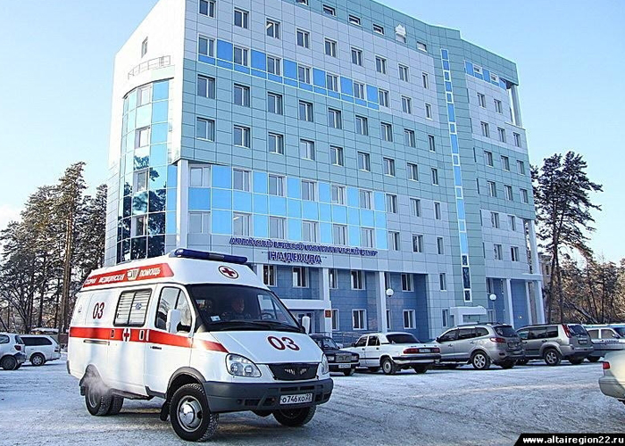
СТАЦИОНАР (больница) - структурное подразделение лечебно-профилактического учреждения, предназначенное для обследования и лечения больных в условиях круглосуточного пребывания их в данном учреждении под наблюдением мед. персонала.

Slide 4
Организация стационарной медпомощи
В больницах население получает высококвалифицированную стационарную помощь, которая оказывается при наиболее тяжелых заболеваниях, требующих комплексного подхода к диагностике и лечению, применения наиболее сложных методов обследования и лечения с использованием новейших медицинских технологий, в ряде случаев - оперативного вмешательства, постоянного врачебного наблюдения и интенсивного ухода.

Slide 5
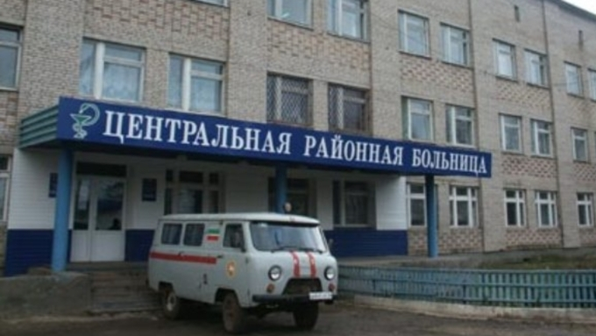
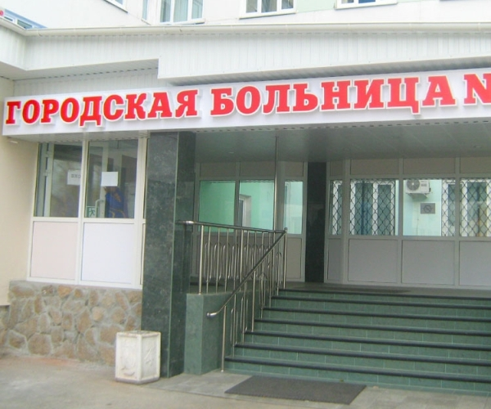
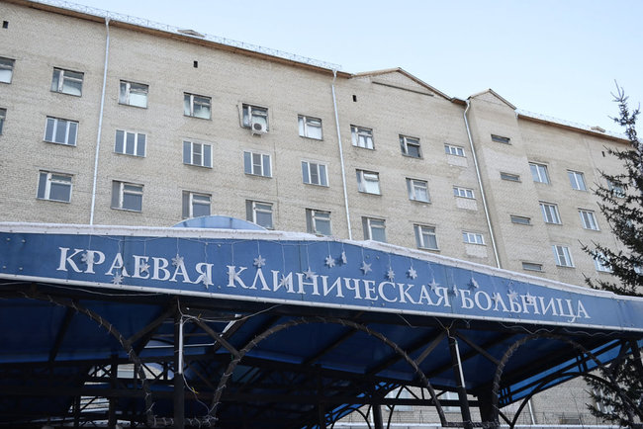
Классификация стационаров
В зависимости от административно-территориального положения:
областные (краевые, республиканские);
городские;
районные;
участковые.

Slide 6
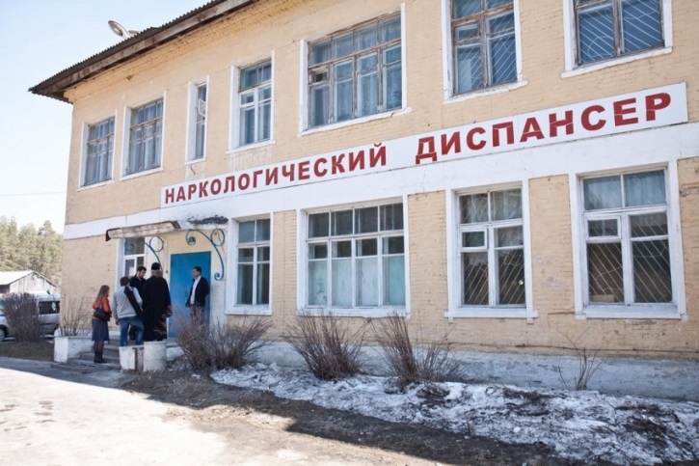
Классификация стационаров
По профилю выделяют:
многопрофильные;
специализированные;
диспансеры (туберкулезные, онкологические, психоневрологические и др.)

Slide 7
Классификация стационаров
По порядку госпитализации выделяют:
больницы скорой медицинской помощи;
больницы для плановой госпитализации;
больницы для общей смешанной) госпитализации.

Slide 8
Классификация стационаров
По системе организации выделяют:
объединенные с поликлиникой;
необъединенные с поликлиникой.

Slide 9
Номенклатура больничных учреждений
Приказ МЗ РФ от 03. 11. 99 г. № 395 «Об утверждении номенклатуры учреждений здравоохранения» в группу «Больничные учреждения» включены:
Больницы (городская, городская скорой медпомощи, детская городская и др.)
Госпиталь ВОВ
Медико-санитарная часть
Специализированные больницы (детская инфекционная, наркологическая, реабилитация и др.)

Slide 10
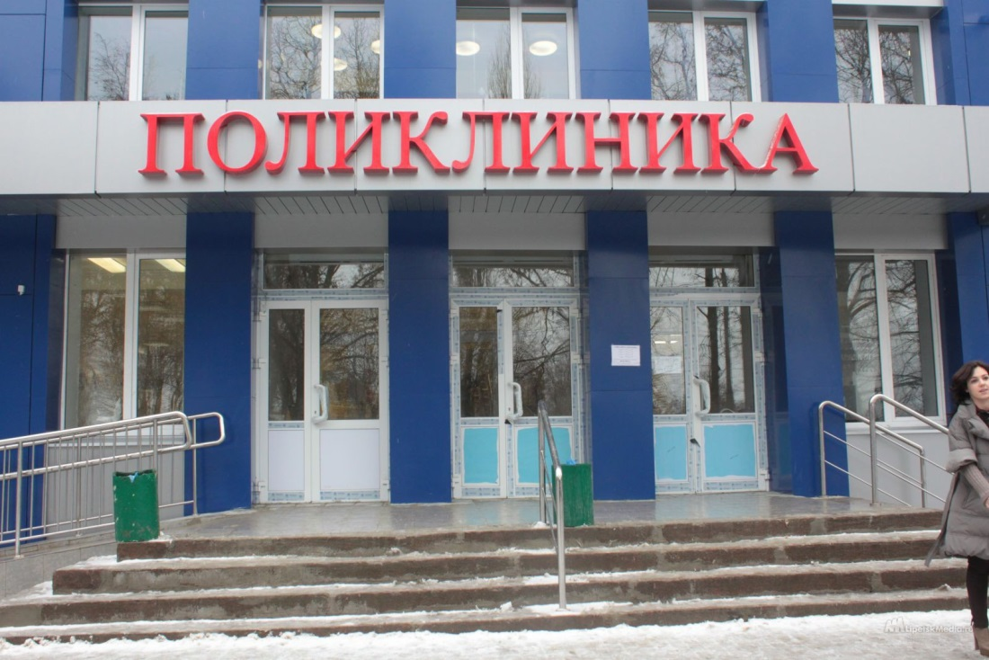
Наиболее целесообразной структурной формой является больница, объединенная с поликлиникой. В областных и центральных районных больницах поликлиника является обязательным структурным подразделением; в городских больницах это подразделение может отсутствовать.

Slide 11
Больницы, коечный фонд которых не менее чем на 50% используется медицинскими вузами для преподавания или медицинскими научно-исследовательскими институтами в научных целях, называют клиническими.

Slide 12
Задачи стационара
Восстановительная: диагностика, лечение, реабилитация, неотложная помощь.
Профилактическая (лечебно-оздоровительная деятельность, профилактика инфекционных и хронических заболеваний, инвалидности).
Учебная (подготовка медицинского персонала, последовательное обучение).
Научно-исследовательская (проведение научных изысканий с целью поиска современных средств и методов профилактики, диагностики и лечения).

Slide 13
Структура стационара
Стационарное учреждение имеет 3 подразделения:
управление;
стационар;
административно-хозяйственную часть.

Slide 14
Управление стационаром
Во главе больницы стоит главный врач, который отвечает за всю лечебно- профилактическую, административно- хозяйственную и финансовую деятельность учреждения.
Заместитель главного врача по медицинской части - отвечает за постановку и качество всей медицинской деятельности больницы .

Slide 15
Управление стационаром
Если больница крупная (на 800 коек и более) и в ней не более 300 коек хирургического профиля, то обычно выделяют должность заместителя главного врача по хирургической помощи. В больших многопрофильных стационарах (от 1000 коек и более) часто выделяют и должность заместителя главного врача по терапевтической помощи.

Slide 16
Управление стационаром
Если в состав стационара входит поликлиника, то обязательно имеется и должность заместителя главного врача по поликлиники.
Заместитель главного врача по административно-хозяйственной части руководит всей административно-хозяйственной деятельностью больницы, обеспечивает снабжение предметами хозяйственного оборудования и инвентарём.

Slide 17
Госпитализация
Госпитализация — помещение в стационар лечебно-профилактического учреждения лиц, нуждающихся в обследовании, лечении или родовспоможении.

Slide 18
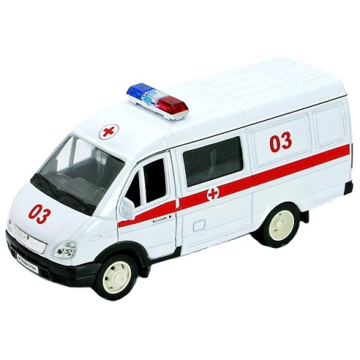
Госпитализация
В стационары поступают:
больные по направлению врачей амбулаторий, поликлиник, диспансеров и других учреждений внебольничного типа;
в экстренном порядке доставляются «Скорой помощью»;
часть больных (до 5%) обращаются в приемное отделение, которых в случае необходимости госпитализирует.

Slide 19
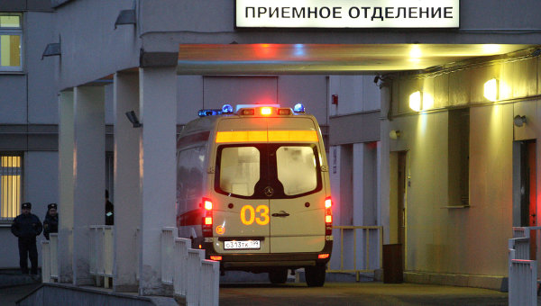
Приемное отделение
Приемное отделение стационара больницы может быть централизованным (для всей больницы) и децентрализованным (для отдельных профильных структурных ее частей).

Slide 20
Задачи приемного отделения
Приём больных, постановка диагноза и решение вопроса о госпитализации.
Регистрация больных.
Медицинская сортировка больных.
Оказание при необходимости неотложной медицинской помощи.
Санитарная обработка больных (в ряде случаев).
Выполнение функций справочного центра о состоянии больных.

Slide 21
Реанимация
Реанимационное отделение занимается оказанием экстренной помощи больным, находящимся в угрожающем жизни состоянии.
В структуре отделения предусматриваются помещения: реанимационный зал с предреанимационной, лаборатория срочных анализов, комнаты для персонала, помещение для аппаратуры и т.д.

Slide 22
Лечебно-охранительный режим
Меры, способствующие повышению нервно-психического тонуса больных.
Борьба с болью, страхом перед болезнью
Отвлечение от страданий (библиотека, настольные игры, теле- и радиоаппаратура).
Восстановительно-педагогическая работа.
Соблюдение медицинской этики и деонтологии в отношении больного и родственников.

Slide 23
Штаты больницы
Врачи-специалисты (ординаторы).
Средний медицинский персонал.
Младший медицинский персонал.

Slide 24
Формы оказания стационарной помощи
Первая группа: больницы, которые обслуживают только местное население и выполняют локальные функции. Обычно они имеют отделения по терапии, хирургии, акушерству, инфекционным и эндемичным для района заболеваниям.
Вторая группа: больницы, которые осуществляют промежуточные функции и оказывают специализированную помощь населению более обширной территории. В них есть дерматологическое, офтальмологическое, оториноларингологическое, урологическое и другие отделения.
Третья группа: крупные больницы, которые выполняют локальную, промежуточную и региональную функции, охватывают большую территорию широким спектром специализированной помощи (современная терапия рака, грудная хирургия, кардиология и т. д.).
Четвертая группа: сельские больницы, которые играют роль элементарного медицинского и больничного центра в отдаленных селах.

Slide 25
Стационар на дому
Эта форма медицинского обслуживания позволяет организовать интенсивное лечение в домашних условиях.
Стационар на дому организуется в случае затруднения госпитализации больного в стационар, либо при отсутствии явных показаний для госпитализации.
Для лечения больного, его регулярно посещает врач из поликлиники и процедурная сестра.
При организации стационара на дому при детской поликлинике, ребенка обеспечивают бесплатными медикаментами, организуют регулярные посещения медсестры несколько раз в день.

Slide 26
Спасибо за внимание!

